Slide 1




TEES - TREINAMENTO
+ React

Slide 2

Programa do Treinamento Node
Introdução, conceitos e ambiente
Criação do projeto (Ciclo de pagamento)
Criação Crud Motorista

Slide 3
Node + React – Backend x Frontend
Backend é o trabalho da parte de trás da aplicação. É responsável pela implementação da regra de negócio. Exemplos de aplicações Back-end: Node, java, C#, PHP
Frontend é a interface do sistema. É onde vai haver a interação diretamente com o usuário. Exemplos de aplicações frontend: html, javascript, css, angular, react...

Slide 4
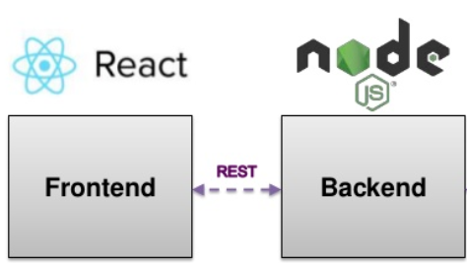
Arquitetura

Slide 5
Antes de falar em React.js
O que é Web Components?
É a capacidade de criar custom tags html que encapsulam estrutura (html), estilo (css) e comportamento (JavaScript). Pode-se entender como trechos de html reaproveitáveis.

Slide 6
React.js
É uma ferramenta para somente criar componentes.
Criada pelo Instagram antes do Facebook comprá-lo.

Slide 7
React.js
Virtual-DOM
V-dom é uma técnica simples e complexa ao mesmo tempo. Simples no conceito e complexa na aplicação.
É uma representação em JavaScript puro (memória) do DOM “real”.
O objeto v-dom é manipulado e quando atualizado um algoritmo calcula a diferença entre o v-dom e o DOM real, alterando somente os pedaços do DOM.

Slide 8
React.js
JSX
JSX é uma sintaxe semelhante ao XML, onde você consegue escrever e compreender de uma melhor forma, como será montado o seu component na UI.

Slide 9
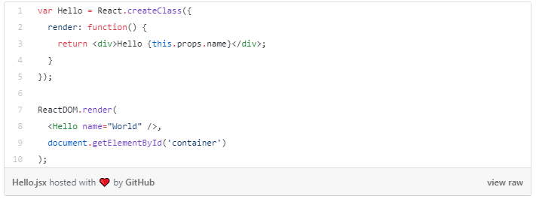
React.js
Código com JSX

Slide 10
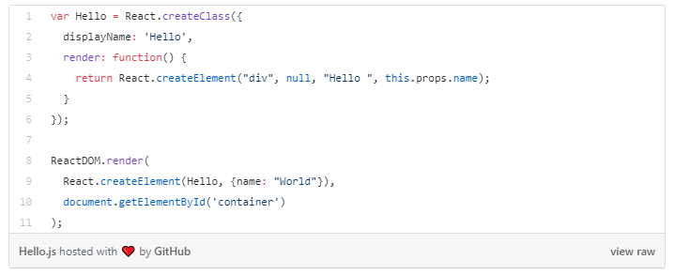
React.js
Código sem JSX

Slide 11
React.js
O que é realmente?
É uma biblioteca para criar interfaces.
Ajuda a resolver a quantidade de jQuery que tínhamos para manipular o DOM.
Criar coisas performáticas e reutilizáveis.

Slide 12
React.js
Posso criar um projeto grande somente com React?
A resposta é: não pode.
React sozinho não é capaz de criar um SPA complexo.
Possui um ecossistema de ferramentas para auxílio.

Slide 13
Props e State
A diferença entre os dois é que props é tudo aquilo que vem de fora do seu componente e não pode ser mutado, enquanto state é literalmente o estado do seu componente e pode ser mutado.

Slide 14
Components
Simplificando, um componente é uma classe ou função JavaScript que aceita opcionalmente entradas, isto é, propriedades (props) e retorna um elemento React que descreve como uma seção da interface do usuário deve aparecer.

Slide 15

Ferramentas de trabalho
Visual Studio Code
https://code.visualstudio.com/
Node v8.x
https://nodejs.org/en/

Slide 16
Referências
https://reactjs.org/
https://medium.com/by-vinicius-reis/o-que-e-react-ng2-auleria-vue-e34b0c77b5a1
https://gabrielsobrinho.com/introducao-ao-react-js/
https://medium.com/reactbrasil/jsx-de6f43b06f41

